Slide 1
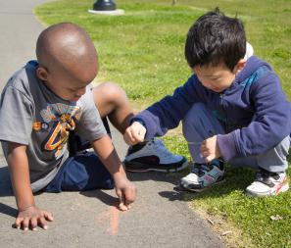
el personal docente: Zonificación para Maximizar el aprendizaje
ESPAÑOL/SPANISH
OTOÑO, 2012

Slide 2
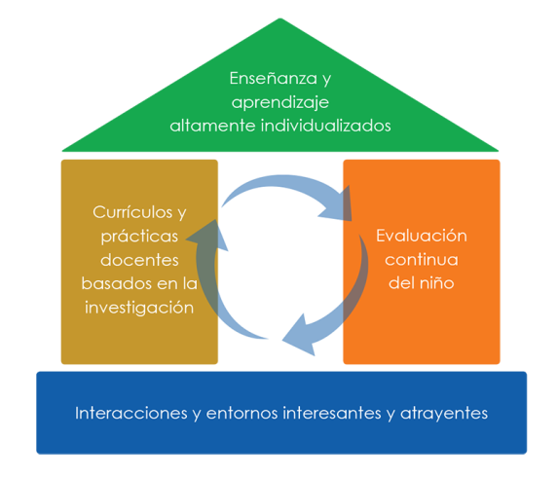
MARCO DE REFERENCIA PARA LA PRÁCTICA EFECTIVA EN APOYO A LA PREPARACIÓN PARA LA ESCUELA PARA TODOS LOS NIÑOS
ENFOCARSE EN
LA BASE
Apoyo social y emocional
Aulas bien organizadas
Interacciones didácticas

Slide 3
ObjetivOs
Comprender la definición de zonificación
Conocer los diferentes tipos de zonificación
Comprender los beneficios de la zonificación en el salón de clases

Slide 4
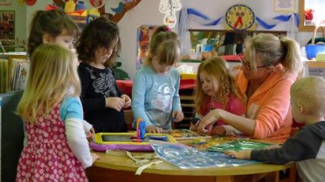
¿QUÉ ES LA ZONIFICACIÓN?
La zonificación es una práctica efectiva que se utiliza para apoyar la participación activa de los niños en sus actividades en el salón de clases.
La zonificación es una herramienta que se utiliza para organizar al personal docente en el salón de clases.

Slide 5
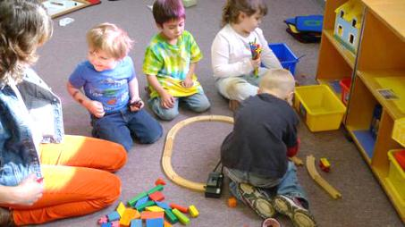
¿POR QUÉ Utilizar LA ZONIFICACIÓN?
La zonificación puede aumentar los comportamientos participativos de los niños.
La zonificación puede aumentar la eficiencia del personal docente.
La zonificación ayuda a desarrollar la confianza entre el personal de preescolar.
La zonificación es flexible y puede ayudar a facilitar la comunicación entre los integrantes del personal docente.
McWilliam, R.A. y Casey, A.M. (2008). Engagement of every child in the preschool classroom [La participación de todos los niños en el salón de clase preescolar]. Baltimore, MD: Paul H. Brookes Publishing Co.

Slide 6
LOS Tipos DE Zonificación
Zona: Cada integrante del personal docente es responsable de un área específica o “zona” del salón de clases.
Uno-a-uno: Los integrantes del personal docente son responsables de mantenerse cerca o “estar en la zona” de un niño que tiene retos significativos.

Slide 7
MAPA DE UN SALÓN DE CLASES CON ÁREAS DE ZONIFICACIÓN

Slide 8
HORARIO DEL PERSONAL docente
Actividades/ Transiciones | Persona A | Persona B | Persona C
Llegada | Saludar a los niños y a sus padres | Ayudar a los niños a guardar sus mochilas/ carteras | Preparar las mesas para el desayuno
Desayuno | En la mesa roja | En la mesa azul | En la mesa verde
Transición afuera | Señalar la transición/ hacer burbujas/pompas | Limpiar las mesas del desayuno | Ayudar a los niños con la transición
Afuera | En la estructura de juego grande | En el campo/patio de juego | Limpiar y desinfectar mesas
Transición al salón de clases | Ayudar a los niños con la transición al círculo | Señalar la transición | Ayudar a los niños a lavar las manos
Hora del círculo | Apoyar a los niños en el círculo | Dirigir el círculo | Libre (Descanso corto)
Centros | Zona 1 | Zona 2 | Zona 3
Actividades/ Transiciones | Persona A | Persona B | Persona C
Llegada | Saludar a los niños y a sus padres | Ayudar a los niños a guardar sus mochilas/ carteras | Preparar las mesas para el desayuno
Desayuno | En la mesa roja | En la mesa azul | En la mesa verde
Transición afuera | Señalar la transición/ hacer burbujas/pompas | Limpiar las mesas del desayuno | Ayudar a los niños con la transición
Afuera | En la estructura de juego grande | En el campo/patio de juego | Limpiar y desinfectar mesas
Transición al salón de clase | Ayudar a los niños con la transición al círculo | Señalar la transición | Ayudar a los niños a lavar las manos
Hora del círculo | Apoyar a los niños en el círculo | Dirigir el círculo | Libre (Descanso corto)
Centros | Zona 1 | Zona 2 | Zona 3

Slide 9
¿CÓMO SE USA LA ZONIFICACIÓN EN EL SALÓN DE CLASES?
Especificar los roles/las funciones, las zonas y las responsabilidades de cada maestro al principio de cada semana.
Asegurarse de que todos entiendan sus roles/funciones y sus zonas.
Colocar un cartel/tabla con el horario en un lugar visible dentro del salón de clases.

Slide 10
Video Example

Slide 11
CONSEJOS PARA LA Zonificación
Posicionar su cuerpo de manera que pueda ver toda su zona.
Monitorear/recorrer con la vista su zona con frecuencia, así como al salón de clases o al área afuera.
Practicar la comunicación con los otros maestros en el salón de clases conforme se muevan los niños entre las áreas.

Slide 12
Video example

Slide 13
¡ayyy, AMONTONADAS!

Slide 14
MAPA DE UN SALÓN DE CLASES CON ÁREAS DE ZONIFICACIÓN

Slide 15
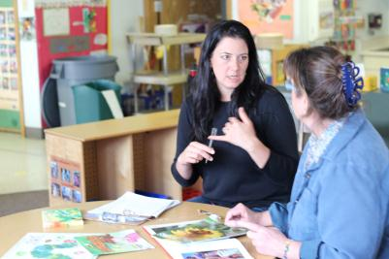
“¡no sÉ quÉ hacer!”
“Nunca sabemos quién debe hacer qué cosa.”
“¿Quién debe recoger las cosas?”
“¿Quién debe preparar la actividad?”
“¿Quién está disponible para llevar a los niños al baño/a los sanitarios?”

Slide 16
HORARIO DEL PERSONAL docente
Actividades/ Transiciones | Persona A | Persona B | Persona C
Llegada | Saludar a los niños y a sus padres | Ayudar a los niños a guardar sus mochilas/ carteras | Preparar las mesas para el desayuno
Desayuno | En la mesa roja | En la mesa azul | En la mesa verde
Transición afuera | Señalar la transición/ hacer burbujas/pompas | Limpiar las mesas del desayuno | Ayudar a los niños con la transición
Afuera | En la estructura de juego grande | En el campo/patio de juego | Limpiar y desinfectar mesas
Transición al salón de clases | Ayudar a los niños con la transición al círculo | Señalar la transición | Ayudar a los niños a lavar las manos
Hora del círculo | Apoyar a los niños en el círculo | Dirigir el círculo | Libre (Descanso corto)
Centros | Zona 1 | Zona 2 | Zona 3

Slide 17
REPASO
La zonificación ayuda a alentar la participación de los niños y a maximizar los tiempos de aprendizaje.
La zonificación es una manera fácil de organizar y utilizar a los integrantes del personal docente.
La zonificación le quita la incertidumbre acerca de las responsabilidades dentro del salón de clases.
La zonificación puede desarrollar la confianza entre el personal y crear un sentido de trabajo en equipo.

Slide 18
Si desea más información, escríbanos a: NCQTL@UW.EDU o llámenos al 877-731-0764
Este documento fue preparado por el Centro Nacional para la Enseñanza y el Aprendizaje de Calidad para el Departamento de Salud y Servicios Humanos de los Estados Unidos, Administración para Niños y Familias, Oficina Nacional de Head Start, con la subvención #90HC0002.
OTOÑO, 2012

